Slide 1
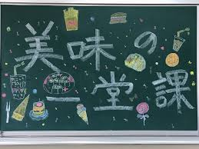
第七課

Slide 2
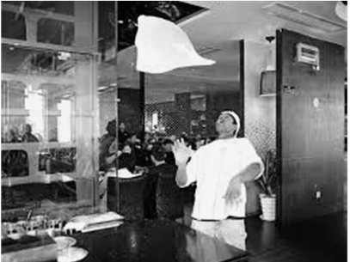
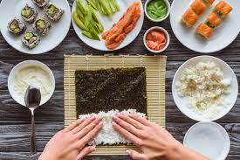
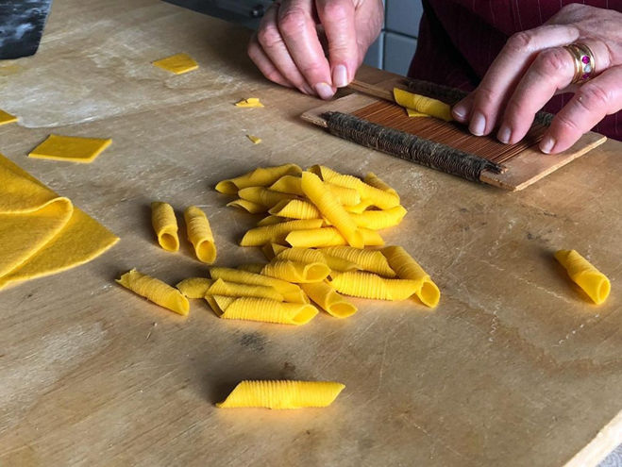
第三堂課:
活動一(2分鐘)
請大家猜猜看圖片中的人物在做什麼美食呢?

Slide 3
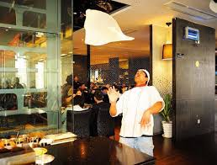
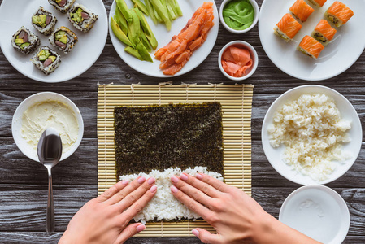

你猜對了嗎?

Slide 4
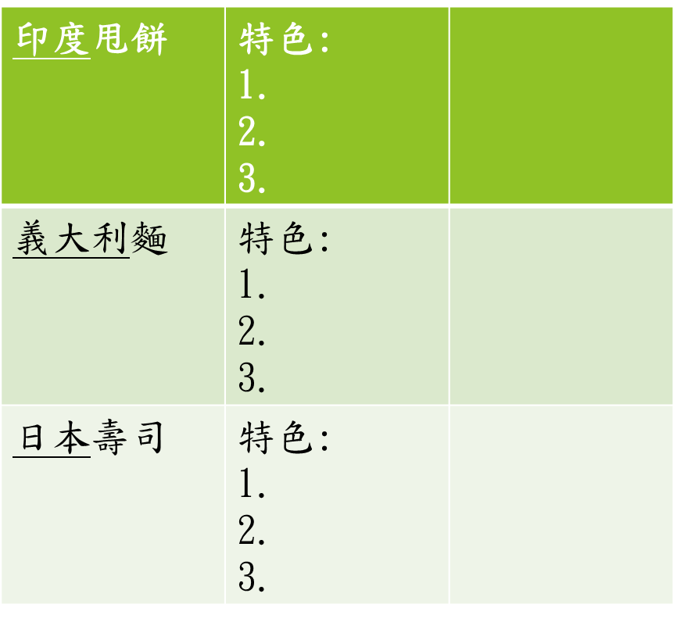
活動二:讀一讀課文、想一想下列問題:
1.請整理出巧文姐姐介紹的這三種美食。
★任務一:
☆1號、3號:找課文中的美食特色
☆2號:請先在小白板上畫出九宮格
(1分鐘)
★任務二:
分別找出印度甩餅、義大利麵、
日本壽司等特色,並記錄。

Slide 5
(2)請從課文中找出並寫下印度甩餅的特色。 (3分鐘記在小白板、2分鐘發表)
(2-1)課文中提到印度甩餅像什麼表演?為什麼作者會這麼說? (1分鐘發表)

Slide 6

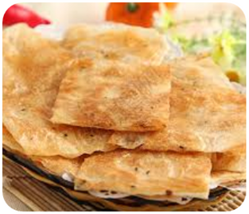
主角認為印度師傅將小小的餅皮一邊在桌面拍打,一邊向空中拋的情況,餅皮逐漸變得又大又薄,不是一般人可以達到的境界,就像特技表演一樣非常神奇。

Slide 7
(3)請從課文中找出並寫下義大利麵的特色。(3分鐘討論、2分鐘發表)

Slide 8
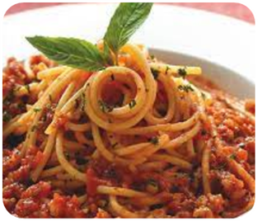
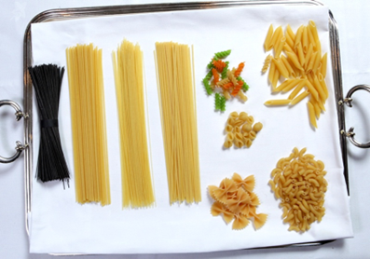
1.沒想到義大利麵條竟然有各式各樣的造型
2.不同的醬料
3.令作者也想試試道地的義大利麵

Slide 9
(4)請從課文中找出並寫下巧文姐姐如何讓作者認識壽司及作者的收穫。(3分鐘討論,2分鐘發表)

Slide 10
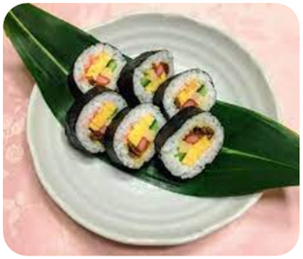
1.醋飯上加入食材
2.自己做,自己享用,內心滿滿的喜悅
與成就感

Slide 11
1.像有趣的特技表演
2.餅皮沾咖哩、口感Q軟
3.內餡有食材、醬料
1.沒想到義大利麵條竟然有各式各樣的造型
2.不同的醬料
3.令作者也想試試道地的義大利麵
1.醋飯上加入食材
2.自己做,自己享用,內心滿滿的喜悅
與成就感

Slide 12
2.當巧文姐姐分享這些美食的時候,她的心情如何?哪些語詞可以看出來?大家一起從課文找找出現在哪些句子中一起唸出來。
唸句子(3分鐘)
將語詞記錄在小白板(4分鐘)

Slide 13
印度甩餅
特色(2~3項)
1.像有趣的特技表演
2.餅皮沾咖哩、口感Q軟
3.內餡有食材、醬料
開心的
義大利麵
特色(2~3項)
1.有各式各樣的造型
2.不同的醬料
3.令作者也想試試道地的
義大利麵
興奮的、啊!沒想到……,竟然……、大開眼界、念念不忘
日本壽司
特色(2~3項)
1.親手做壽司
2.自己做,自己享用,內心滿滿的喜悅與成就感
巧文姐姐帶大家一起做壽司,看到大家喜悅的表情,也雀躍的說自己喜歡透過味覺來探索多元文化!

Slide 14
3.大家可以看出巧文姐姐在嘗試不同食物的時候都是懷著什麼心情嗎?可見巧文姐姐是一個什麼樣的人?
3分鐘口頭發表。

Slide 15
1.對於未知的事物她都是抱持驚喜、開放的心胸去接受。
2.她是個喜歡旅行與品嘗美食、樂於分享也喜歡嘗試新事物的人。

Slide 16
總結
透過閱讀這篇文章,如果我們在接觸不同的文化時,都能像巧文姐姐一樣,抱持開放包容的胸襟,敞開心胸,以欣賞的角度去認識、了解不同的文化,就能開拓我們的視野,讓我們增廣見聞。

Slide 17
活動三:
1.大家還記得在第一堂課有寫下對課文中這三種食物的看法嗎?

Slide 18
2.請大家試著運用巧文姐姐在課文中提到的「沒想到……,竟然……」
整理一下,你在一開始對這些食物的想法,以及看完這篇文章後對食物是不是又有另一種和先前截然不同的想法呢?或令你有意料之外的驚喜呢? (4分鐘記在小白板,3分鐘發表)

Slide 19
總結
透過大家的分享,可以發現大家一開始對於食物的想法是如何,經過閱讀這篇文章後,我們對於未知的事物如果都可以像巧文姐姐一樣用開放的心胸去接觸、了解,就會有不同的發現並獲得更多收穫。

Slide 20
第三堂課:回想一下今天學到了哪些內容?
老師記錄下來

